Slide 1
Spring Boot Directory Architecture Best Practice

Slide 2
MECE(Mutually Exclusive Collectively Exhaustive의 약자, 상호배제와 전체포괄)

Slide 3
왜 패키지 구조가 중요한거죠?
가독성을 위해서.
확장성을 위해서.
추후 변경이 어렵다.(Java파일이 아닌 경우)
협업을 위해서!

Slide 4
루트 패키지는 x.y.z 식으로 구성한다.
import org.springframework.stereotype.Repository; import com.google.cloud.bigquery.BigQueryException;
Import com.sum.accessibility.*;
Import net.sf.cglib.*;
Import org.apache.taglibs.*;
x: 프로젝트를 이끄는 그룹
- org : organization의 약자로, 조직, 기구 단체를 뜻함. 즉 비영리 단체
- com : company의 약자로 영리 목적의 화사에서 제작한 프레임워크
- net : 잘 모르겠지만 net기술 기반의 프레임워크
Y: 자사의 그룹 또는 사명을 정해주는 구간.
- 우리의 경우 팀 이름이 y자리에 들어오는 것임
Z : artifact구조를 뜻함
- 소스의 역할, 프로젝트명

Slide 5
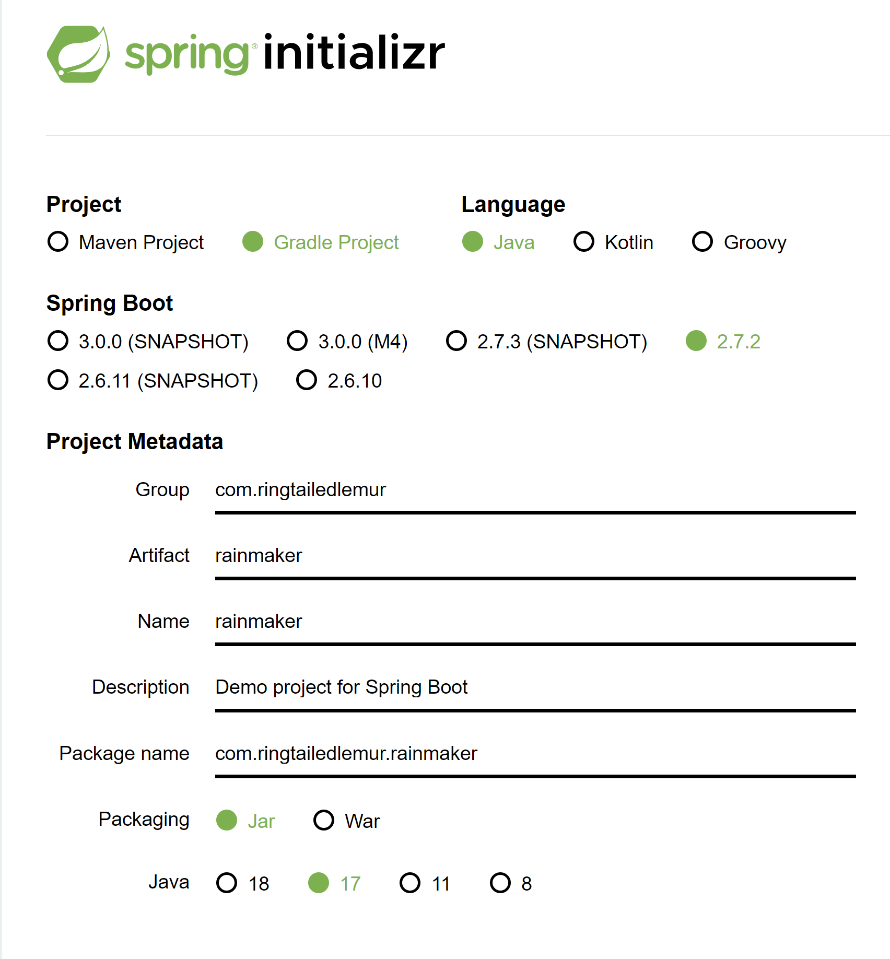

Slide 6
계층형
도메인형
src
├main
│ ├ java
│ │ └ com
│ │ └ example
│ │ ├ user
│ │ │ ├ controller
│ │ │ ├ domain
│ │ │ ├ exception
│ │ │ ├ repository
│ │ │ └ service
│ │ ├ coupon
│ │ │ ├ controller
│ │ │ ├ domain
│ │ │ ├ exception
│ │ │ ├ repository
│ │ │ └ service
│ │ ├ order
│ │ │ ├ controller
│ │ │ ├ domain
│ │ │ ├ exception
│ │ │ ├ repository
│ │ │ └ service
│ │ ├ global
│ │ │ ├ config
│ │ │ └ util
│ │ └ DemoApplication.java
│ └ resources
│ └application.yml
src
├main
│ ├ java
│ │ └ com
│ │ └ example
│ │ └ demo
│ │ ├ config
│ │ ├ controller
│ │ ├ dto
│ │ ├ exception
│ │ ├ model
│ │ ├ repository
│ │ ├ security
│ │ ├ service
│ │ ├ util
│ │ └ DemoApplication.java
│ └ resources
│ └application.yml

Slide 7
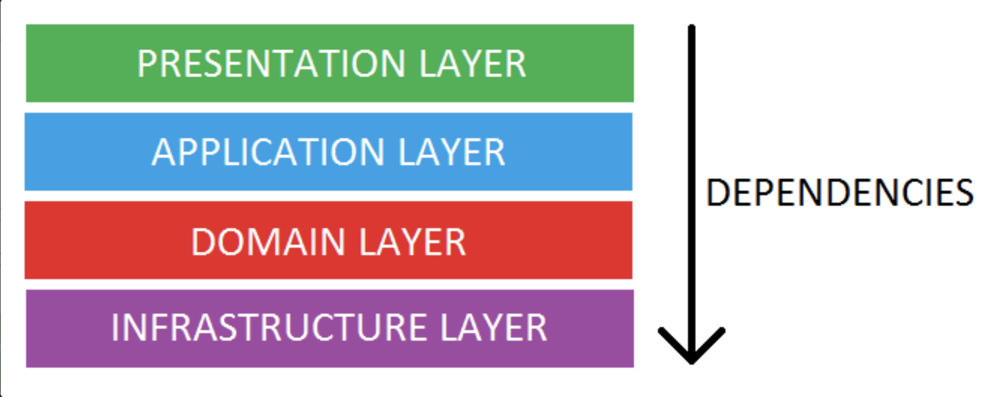
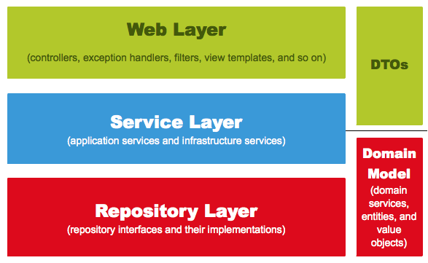
계층형
Layered Architecture라고 불리며 각 레이어에 특정 관심사와 관련된 객체만을 포함하게 만들어 관심사가 분리된 코드 구성을 목표로 하는 아키텍처
각 레이어는 밑에 있는 레이어에 종속되며, 반대로 아래에 있는 레이어는 상위 계층에 어떠한 연관도 있어서는 안 된다.

Slide 8
도메인형
너무 많은 클래스
- 계층형은 너무 많은 클래스가 밀집하게 된다. 따라서 이름이 길어지고 직관적으로 구조를 파악할 수 없다.
(xxxxController, xxxxService 같은 패턴의 클래스가 매우 매우 많다.)
최근 기술 동향
DDD(도메인 주도 개발), ORM, 객체지향 프로그래밍 등에서 도메인형 구조가 더 적합하다.

Slide 9
메모장

Slide 10
취향차이

Slide 11
API로 Data를 받아오는 클래스는 어디로 들어가야하나?
DTO는 Method 없이 ‘전달’을 위한 상자에 불가한가? (Object라며 ㅠㅠ)
- calculateCycleTimeProductivityLevel 함수를 util로 빼내야 하나?

Slide 12
Kafka

